Slide 1
Introduzione ai prodotti della serie XG

Slide 2
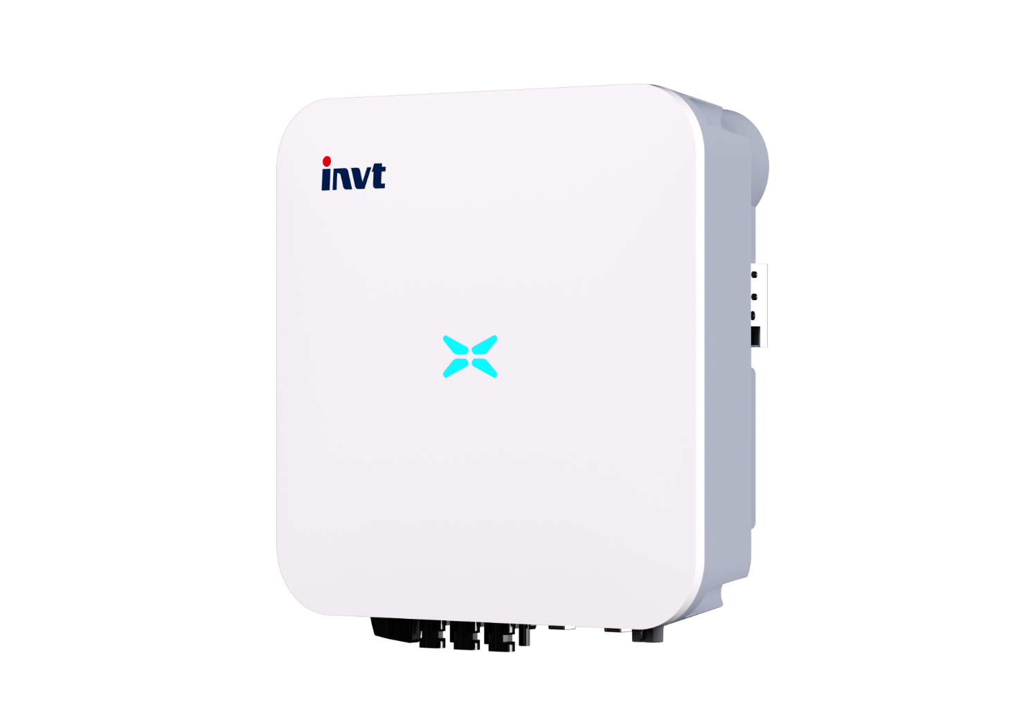
Catalogo e modelli
Serie monofase
XG3KTL-1M
XG3KTL
XG3K6TL
XG4K2TL
XG4K6TL
XG5KTL
XG6KTL
XG7KTL
XG8KTL

Slide 3
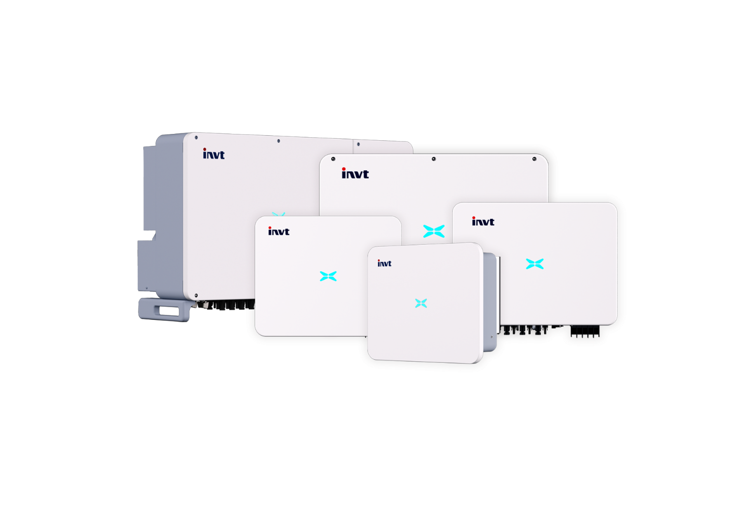
Catalogo e modelli
Serie Trifase
XG3KTR
XG4KTR
XG5KTR
XG6KTR
XG8KTR
XG9KTR
XG10KTR
XG11KTR
XG12KTR
XG15KTR1
XG15KTR
XG17KTR
XG20KTR
XG22KTR
XG25KTR
XG25KTR-3M
XG30KTR
XG33KTR
XG36KTR
XG40KTR
XG50KTR
XG50KTRL
XG60KTR
XG60KTRL
XG66KTRL
XG70KTRL
XG100KTR
XG100KTR-F
XG110KTR
XG110KTR-F
XG136KTR-L
XG136KTR-LF
XG136KTR-X
XG136KTR-XF

Slide 4
Regola di denominazione del prodotto
Esempio e spiegazione
XG3KTL-1M
XG136KTR-LF
XG136KTR-XF
R: Trifase
L: Tensione di linea 480V
F: Corrente FV 15A
X: Tensione di linea 540V
X: Generazione/serie di prodotti
G: Inverter fotovoltaico collegato alla rete
3K: La potenza di uscita nominale è di 3kw
T: Senza trasformatore
L: Monofase
1M: 1 MPPT

Slide 5
XG3-15KW
I nostri vantaggi:
Massimo. Corrente di stringa FV 14A, e in futuro ci sarà una versione da 17A.
Grado di protezione IP66
Dimensioni ridotte e peso ridotto, facile da installare e trasportare
Protezione SPD CC e CA standard di tipo II
Con funzione AFCI (opzionale)
Maggiore efficienza

Slide 6
XG15-40KW
I nostri vantaggi:
Grado di protezione IP66
Dimensioni ridotte e peso ridotto, facile da installare e trasportare
Protezione SPD CC e CA standard di tipo II
Con funzione AFCI (opzionale)

Slide 7
XG50-70KW
Il nostro vantaggio:
4 design MPPT, migliorare l'efficienza di generazione, ridurre l'impatto dell'ambiente ombra
Grado di protezione IP66
Dimensioni ridotte e peso ridotto, facile da installare e trasportare
Protezione SPD CC e CA standard di tipo II
Con funzione AFCI (opzionale)
7

Slide 8
XG100-136KW
I nostri vantaggi:
Corrente MPPT da 26 A (disponi anche di modelli con corrente MPPT da 30 A)
Ampia gamma di tensioni MPPT, prolunga efficacemente il tempo di generazione di energia
Protezione SPD CC e CA standard di tipo II
Con AFCI, funzione PID (opzionale)
Le ventole di raffreddamento a cassetto facilitano la manutenzione.

Slide 9
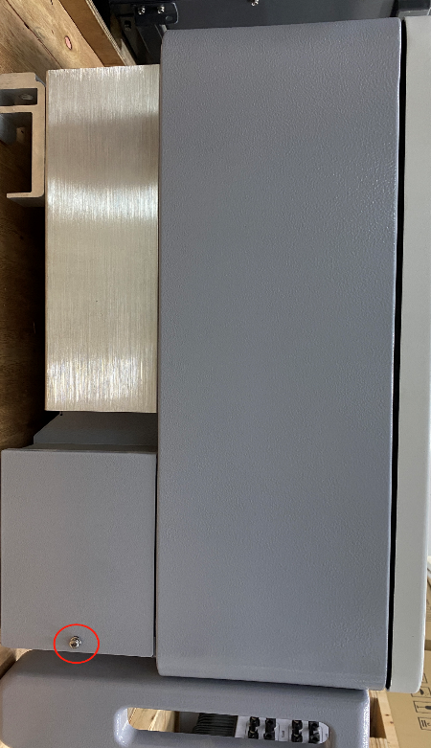
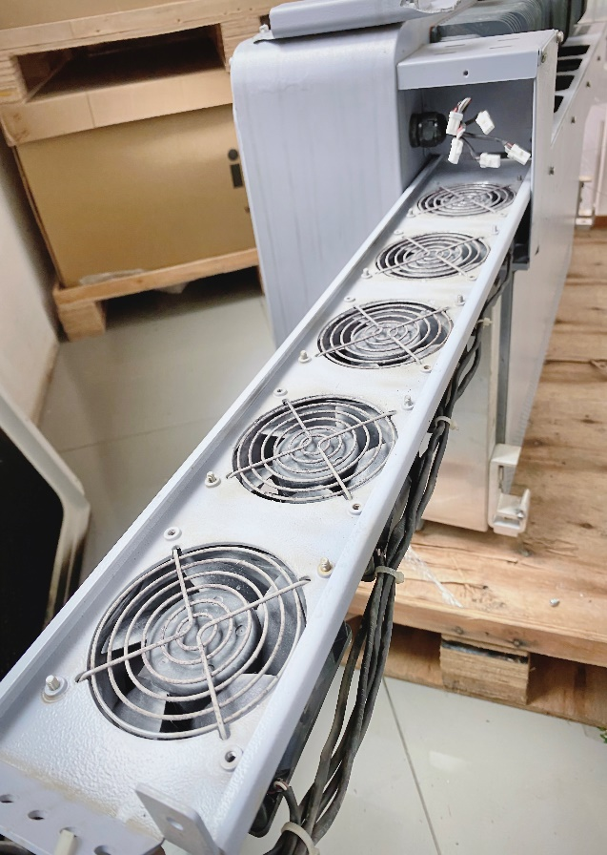
Ventole di raffreddamento a cassetto
Le ventole di raffreddamento a cassetto facilitano la manutenzione.

Slide 10
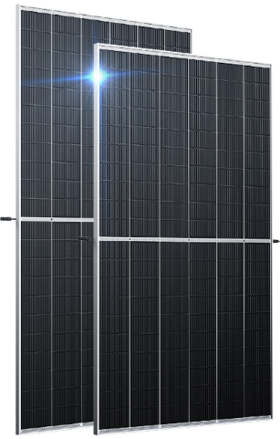
Modulo fotovoltaico a doppia faccia / alta corrente
—— Doppio>Singolo——
FV a doppia faccia: più influenzato dall'ambiente
Guadagno di potenza
>5%
Compatibile con moduli fotovoltaici ad alta corrente (a doppia faccia).
Unico lato
Doppio lato/alta corrente
Fattore di influenza generazionale
Perdita di mancata corrispondenza -3%
Angolo di incidenza
Altezza di installazione
Mezzo riflettente
Luce diretta
Dispersione
sand
grass
Riflessione diffusa

Slide 11
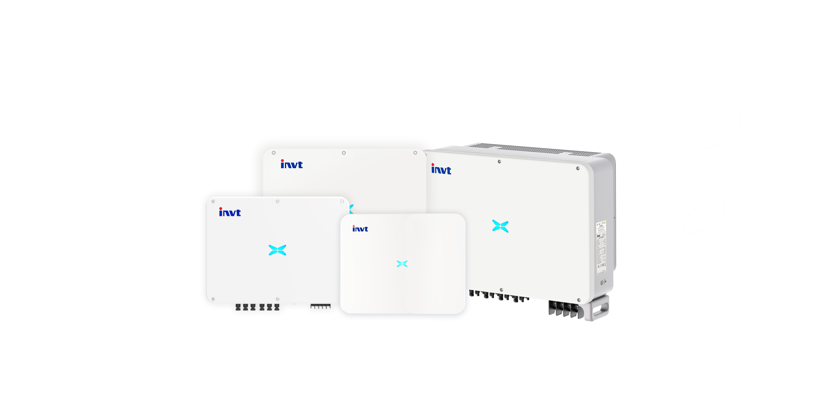
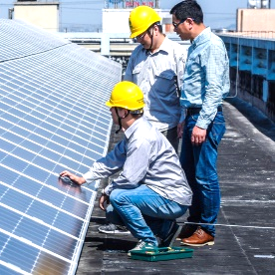
Nessun design del fusibile ， O&M più semplice
Nessuna parte soggetta ad usura, facile manutenzione
Nessun design del fusibile
Nessuna sostituzione del fusibile
lavoro

Slide 12
Impermeabilizzazione di alto livello IP66
Grado di protezione IP66 serie completa
Grado 6 antipolvere: previene completamente la polvere
Grado di impermeabilità 6: resiste a forti spruzzi d'acqua e continua a correre

Slide 13
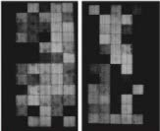
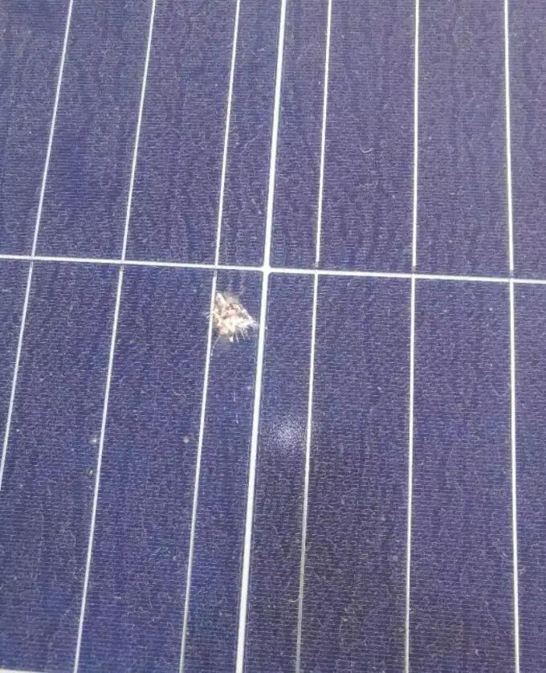
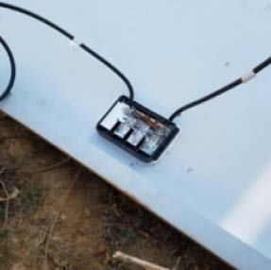
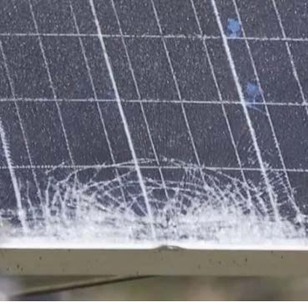
Scansione della curva IV
La riduzione della produzione di energia causata dai problemi dei moduli fotovoltaici sta diventando sempre più grave.
Il metodo di misurazione elettrica basato sulla curva I-V può rilevare i problemi dei moduli fotovoltaici nel modo più semplice.
PID
Polvere
Diodo corto
Crepa del pannello

Slide 14
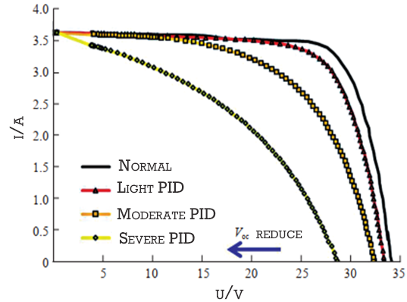
Scansione della curva IV
PID

Slide 15
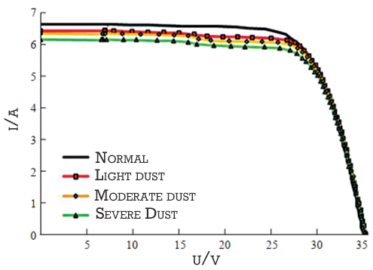
Scansione della curva IV
Polvere

Slide 16
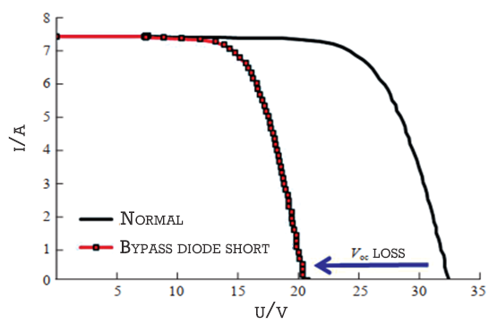
Scansione della curva IV
Diodo corto

Slide 17
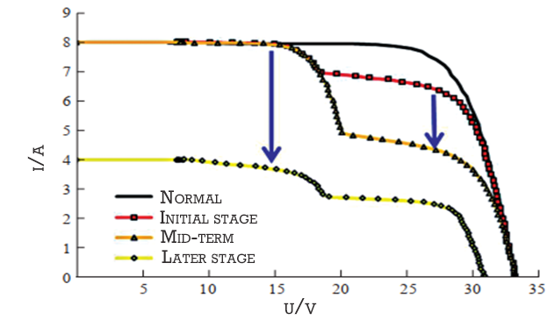
Scansione della curva IV
Crepa del pannello

Slide 18
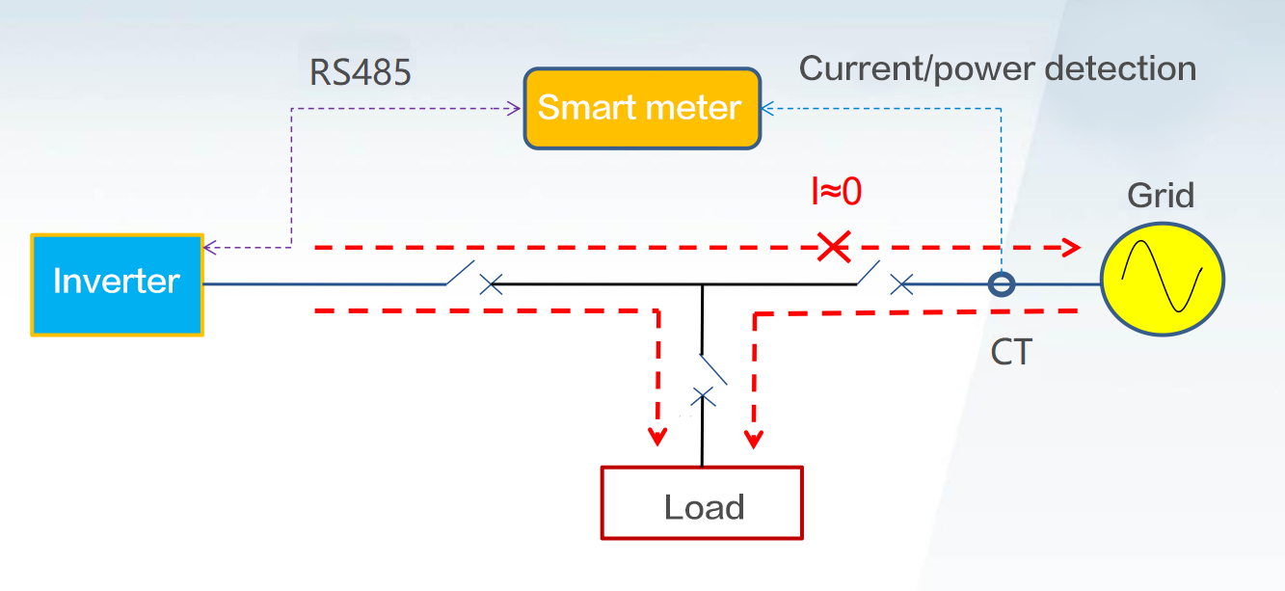
0-esportazione (facoltativo)
La potenza di uscita dell'inverter sarà limitata in modo che sia sempre inferiore o uguale alla potenza del carico, evitando che la potenza in eccesso affluisca alla rete.

Slide 19
0-esportazione (facoltativo)
Diagramma di bilancio del consumo di carico
Con la funzione 0-export
Diagramma di bilancio del consumo di carico
Senza funzione di esportazione 0

Slide 20
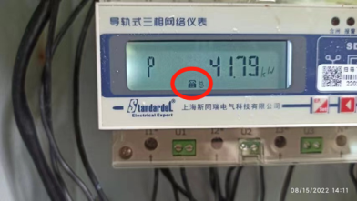
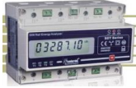
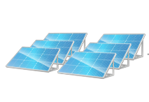
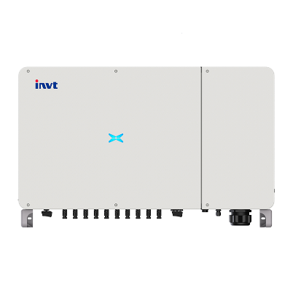
Un'unità 0-export
Metro intelligente
RS485
L1
CT1
L2
CT2
L3
CT3
N
CT
PV
Invertitore
Griglia
Se la comunicazione è normale, ci sarà un telefono ICO sul display del misuratore
Carico

Slide 21
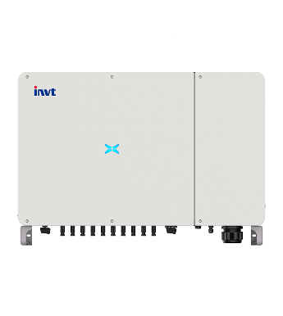
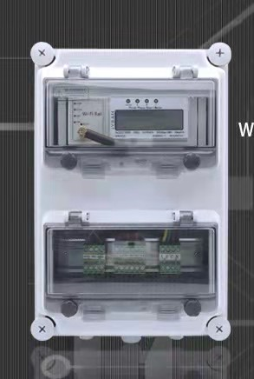
Più unità 0-export
INVT 1
INVT 2
…
Metro intelligente
Registratore
RS485
Carico
L1
L2
CT1
L3
CT2
N
CT3
Griglia
CT

Slide 22
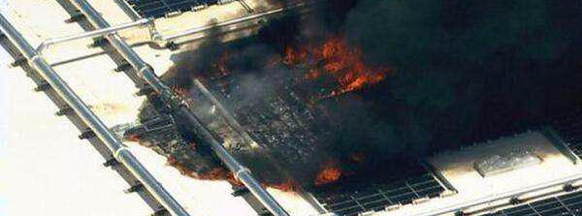
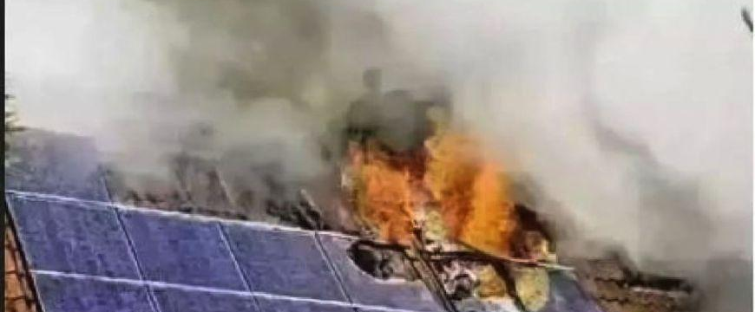
AFCI (facoltativo)
AFCI: interruttore automatico per guasto ad arco
L'arco elettrico è un'importante causa di incendio negli impianti fotovoltaici.
L'inverter FV dotato della funzione AFCI è in grado di rilevare tempestivamente il guasto dell'arco e interrompere l'inverter per evitare conseguenze più gravi e proteggere gli utenti.

Slide 23
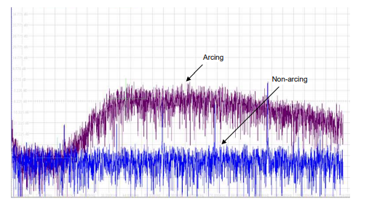
AFCI (facoltativo)
Il guasto dell'arco è una sorta di intenso fenomeno di emissione di luce e riscaldamento con elevata casualità.
Può essere giudicato nel dominio della frequenza attraverso la trasformata di Fourier.

Slide 24
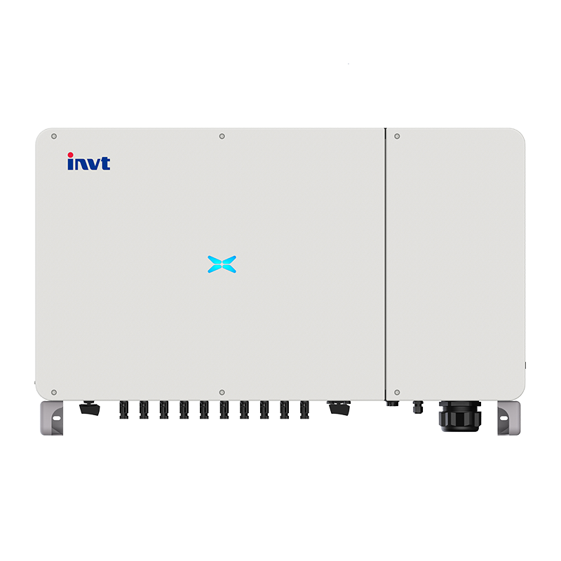
Riparazione PID (opzionale)
I mezzi di ripristino devono essere presi di notte e il principio di reversibilità dei moduli fotovoltaici PID deve essere utilizzato per applicare la tensione inversa ai pannelli fotovoltaici durante il periodo in cui l'inverter smette di funzionare di notte per riparare i pannelli fotovoltaici con fenomeno PID durante il giorno.
PV
Invertitore
Trasformatore
Griglia
PE

Slide 25
Comunicazione
Interazione
Locale
tenere sotto controllo
A distanza
tenere sotto controllo
USB
LCD+LED
RS485
GPRS/WIFI/4G
● Chiavetta USB
● Da USB a Wi-Fi
Monitora lo stato e ottieni informazioni
RS-485 comunicazione
Antenna

Slide 26
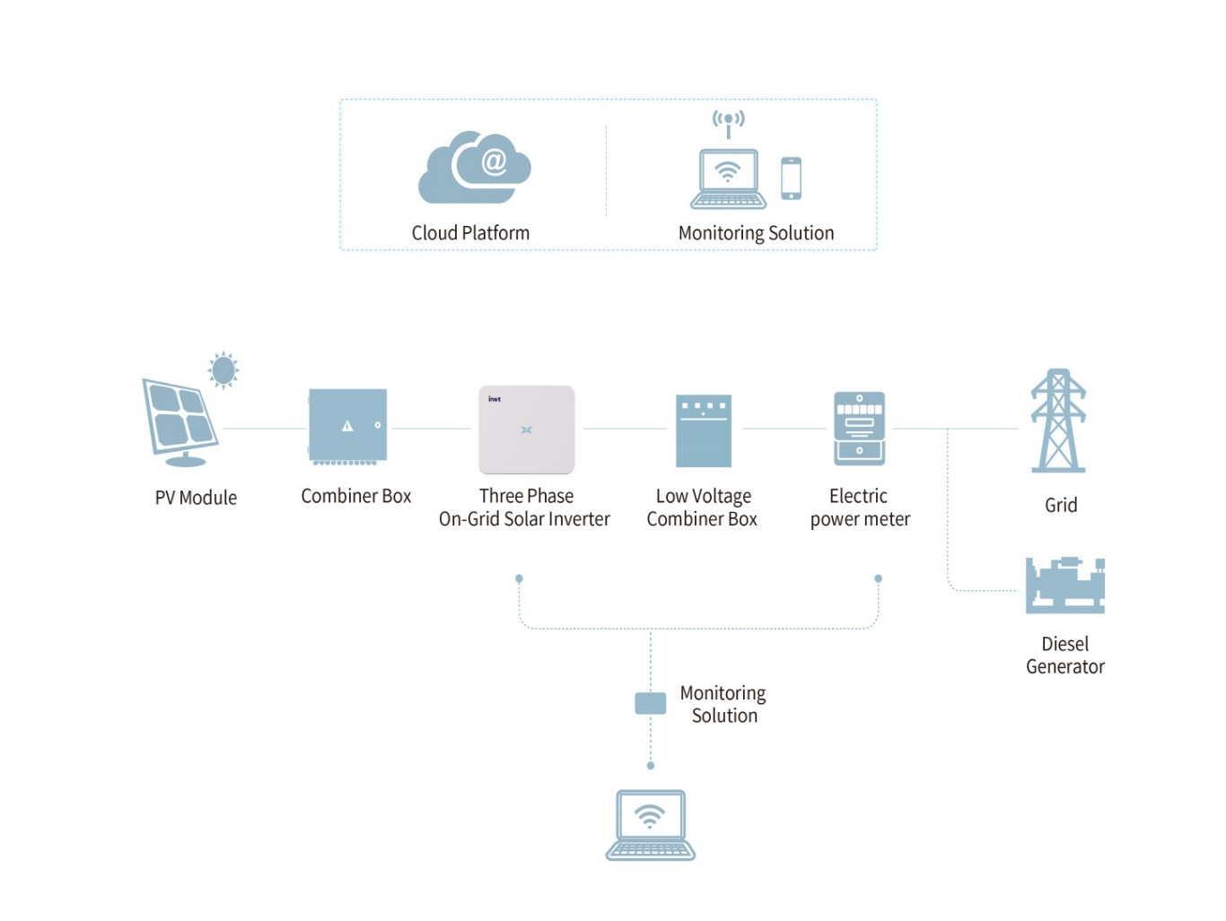
Soluzione di monitoraggio

Slide 27
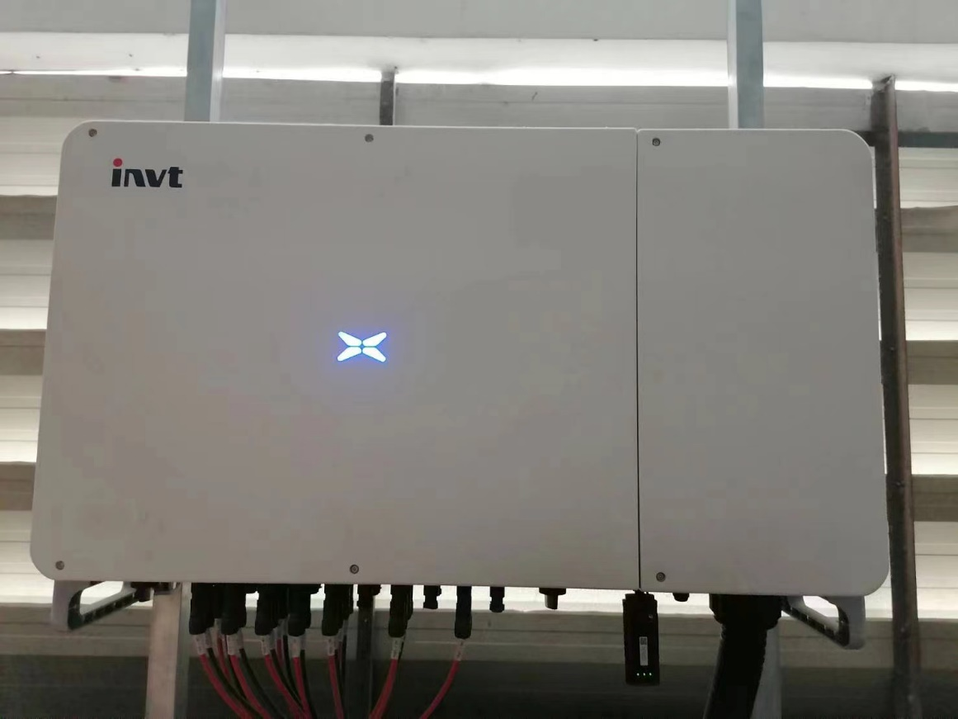
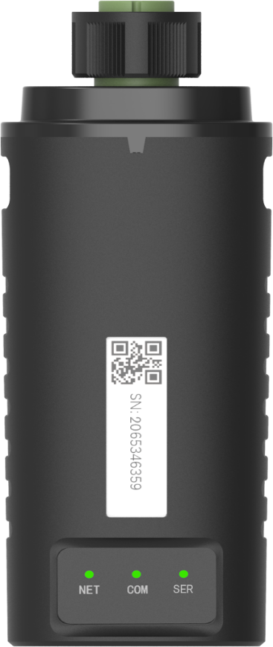
Registratore di dati
Registratore di dati Solarman

Slide 28
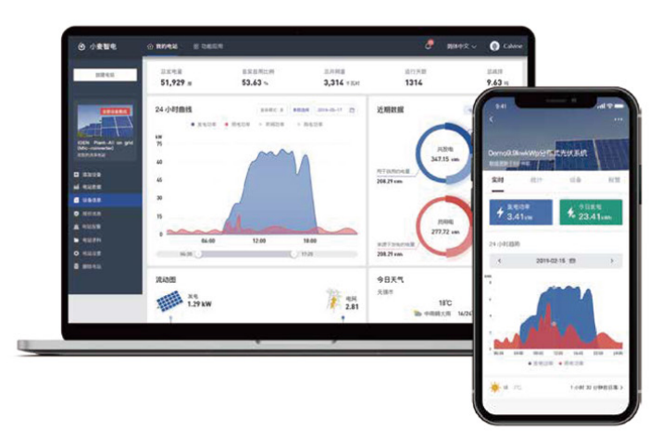
Piattaforma di monitoraggio
La piattaforma O&M di monitoraggio efficiente e intelligente consente il monitoraggio e la gestione unificati delle centrali elettriche nell'intera regione e supporta l'aggiornamento remoto e l'analisi dei guasti.

Slide 29
